Slide 1

DestiNet for Destinations
From regional networking to international marketing
DestiNet - online platform for sustainable tourism
Sustainable Tourism in Austria
GreenHopping – La Palma
GreenDestination XtraViewer – Mostviertel
Herbert Hamele/ECOTRANS
Karl Reiner/ÖAR
Volker Schmidt/Travelmotion
Ferienmesse Wien, CSR Tage, 11.01.2013

Slide 2
DestiNet
Online Platform for Sustainable Tourism
Herbert Hamele/ECOTRANS
Karl Reiner/ OEAR
destinet.eu

Slide 3


Sustainable Tourism
needs guidance & access to knowledge
Making Tourism More Sustainable (UNWTO, UNEP)
Global Sustainable Tourism Criteria (GSTC)
Europe: Competitive & Sustainable Tourism (EU)
DestiNet - Knowledge Networking Portal
for Responsible & Sustainable Tourism

Slide 4
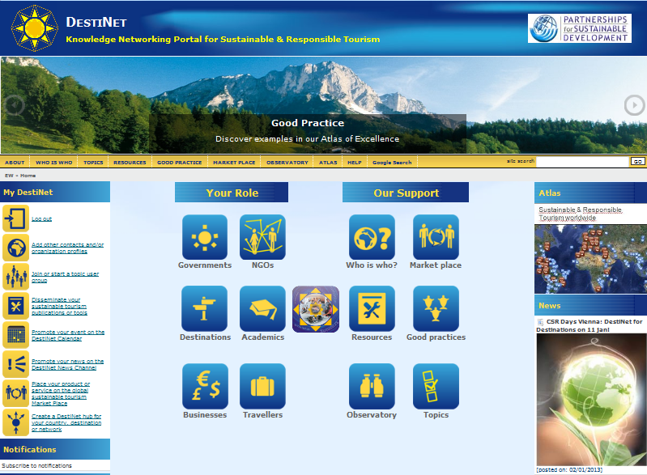

Slide 5
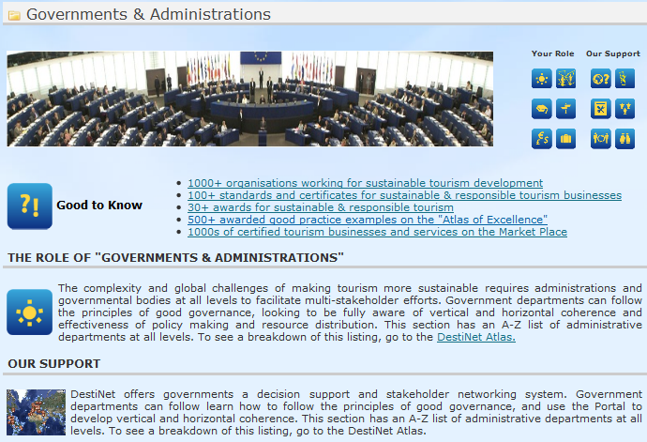
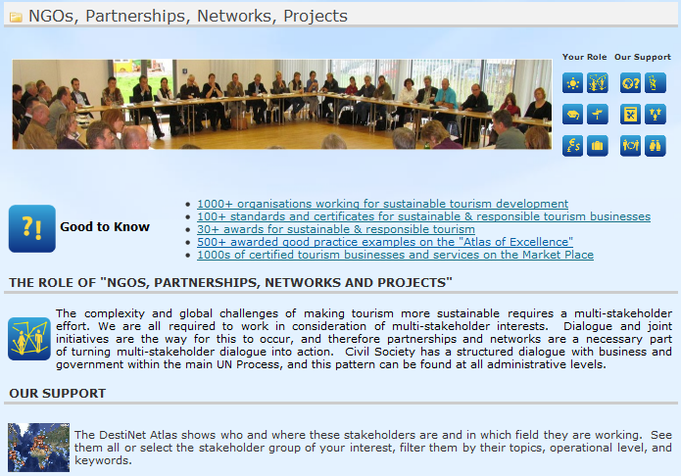
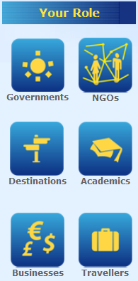
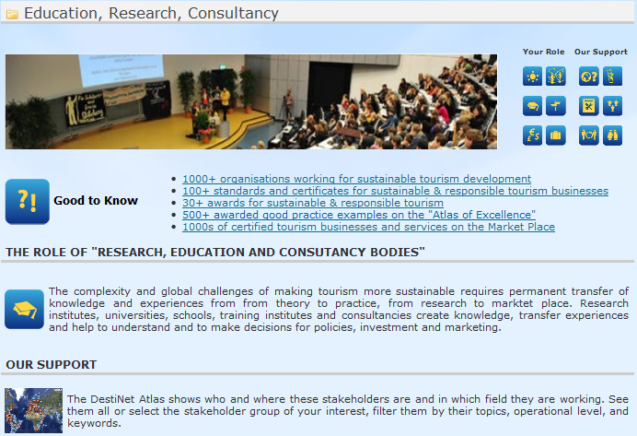
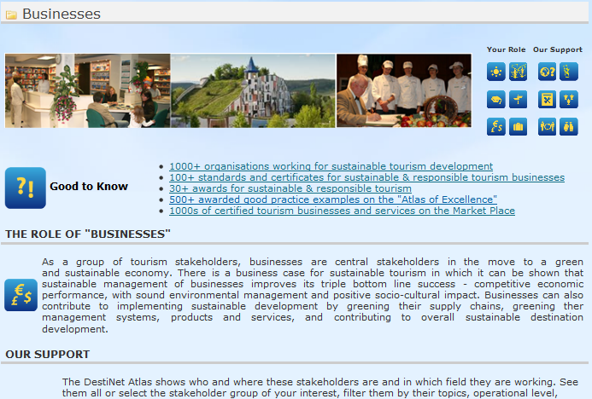
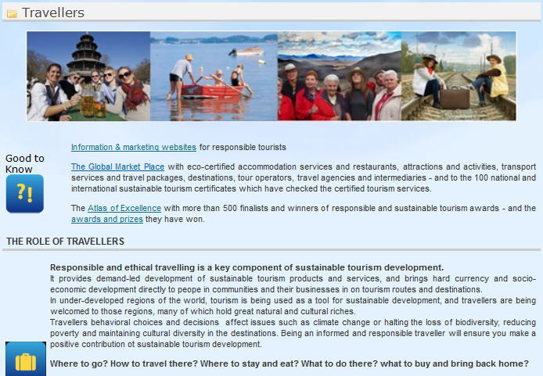
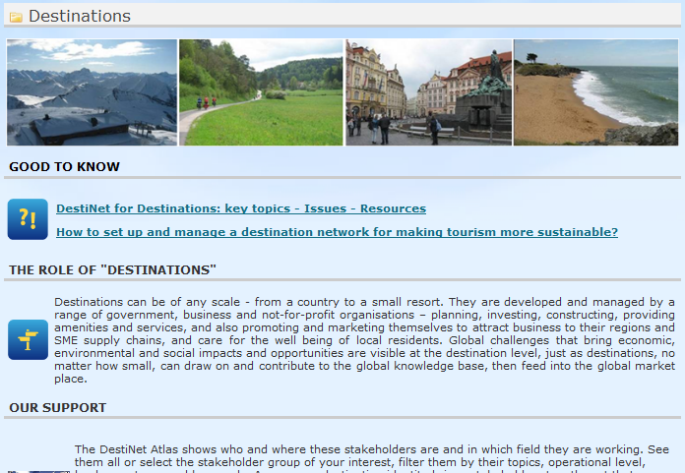

Slide 6
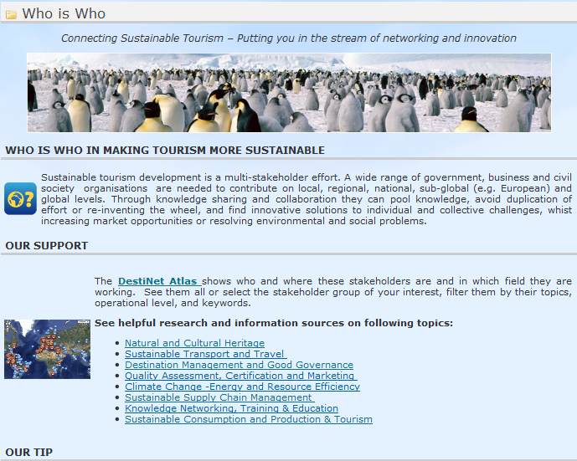
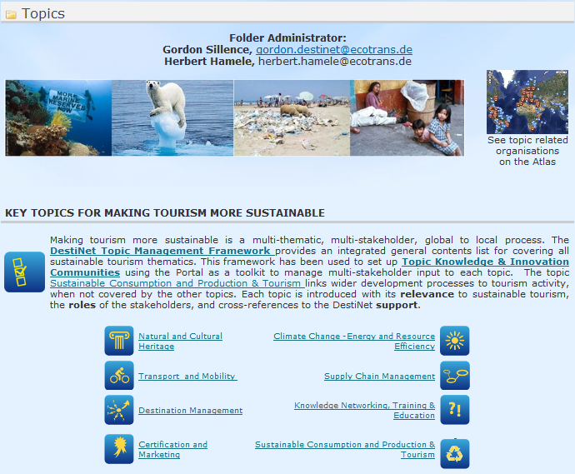
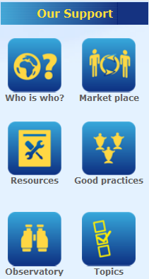
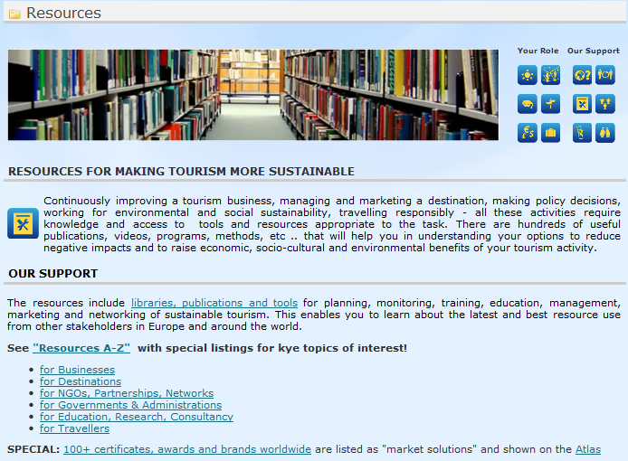
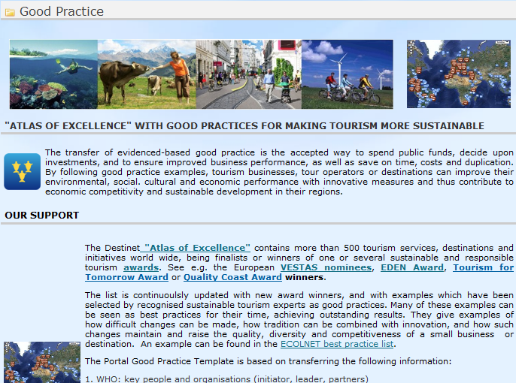
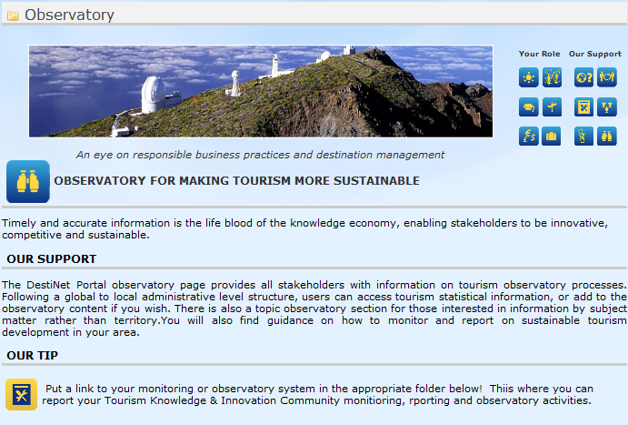
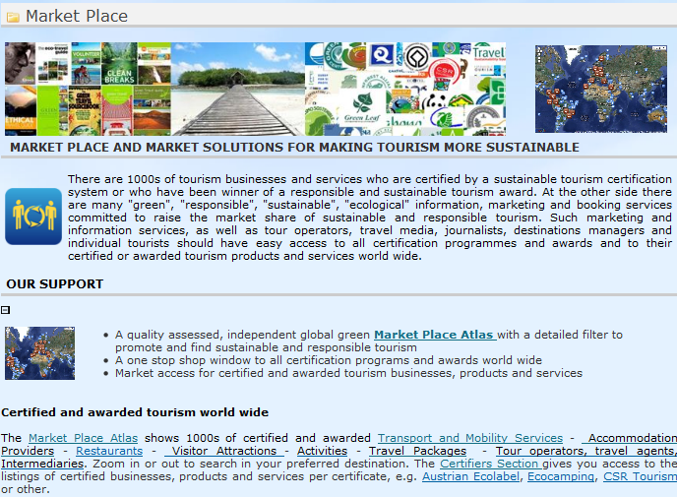

Slide 7
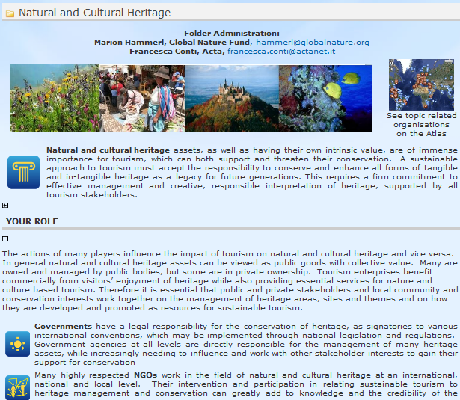
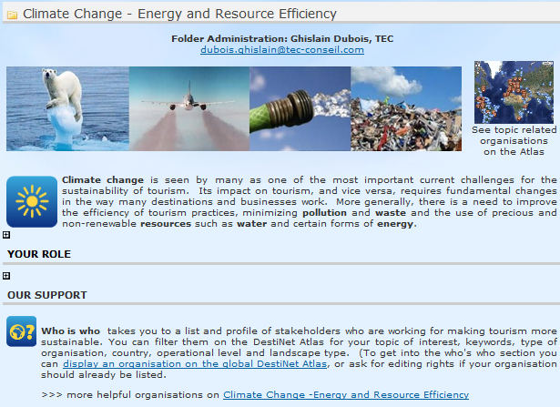
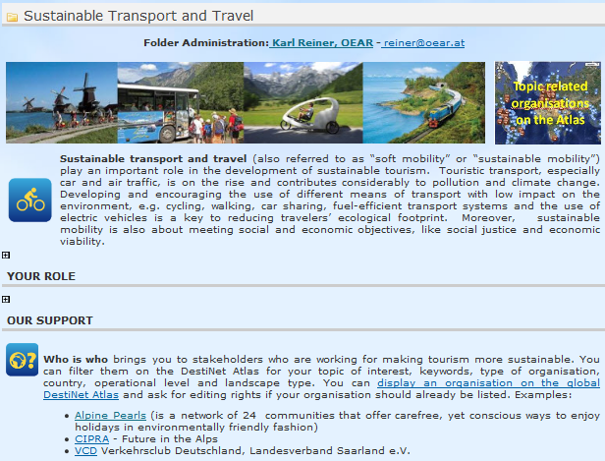
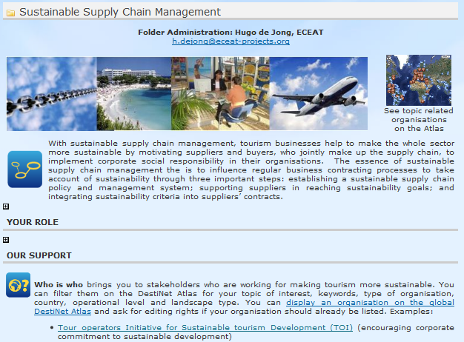
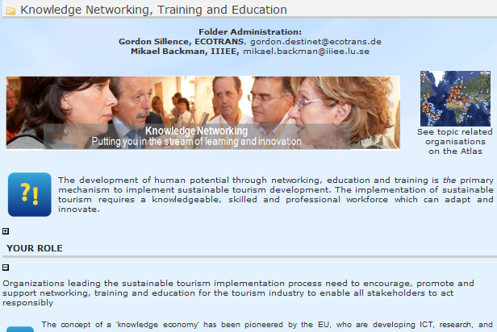


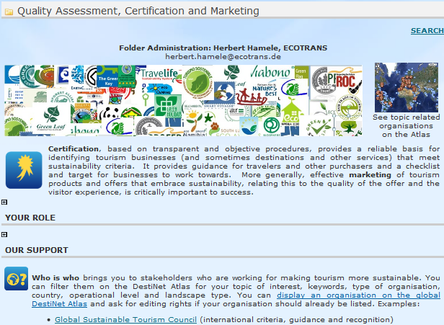
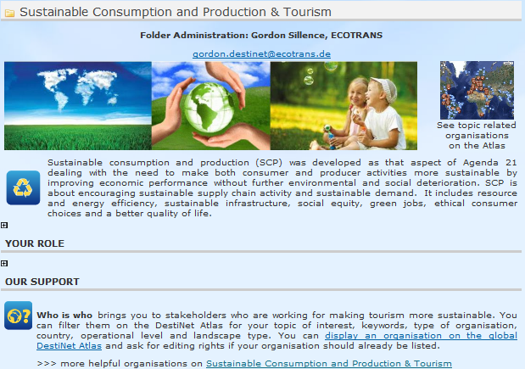
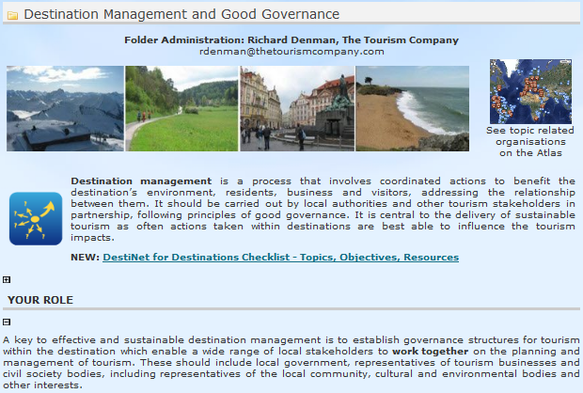






Topics

Slide 8
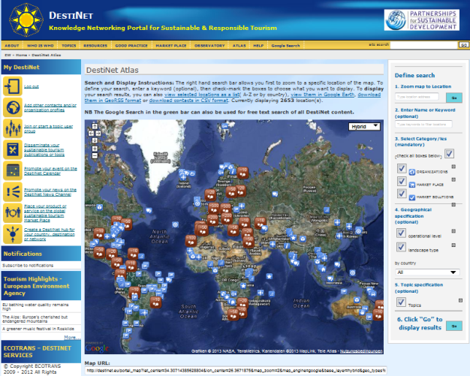
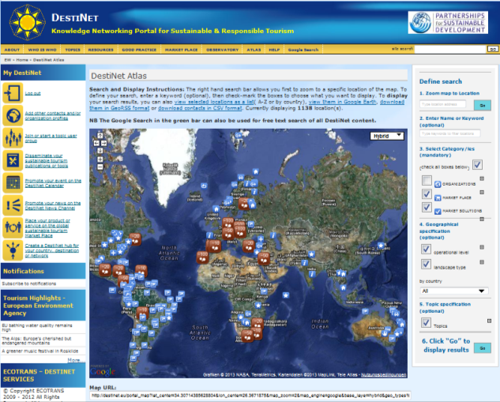
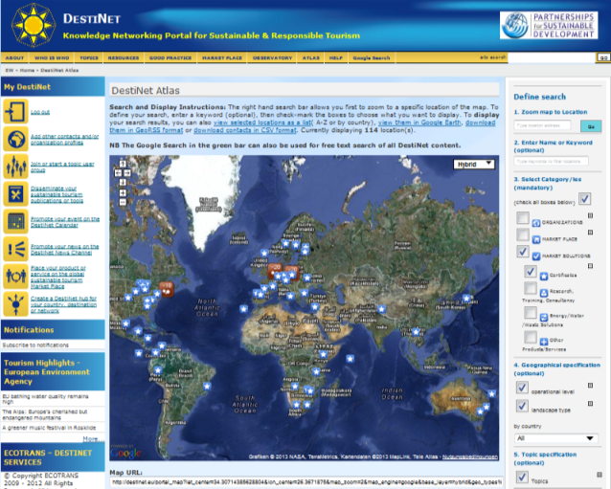
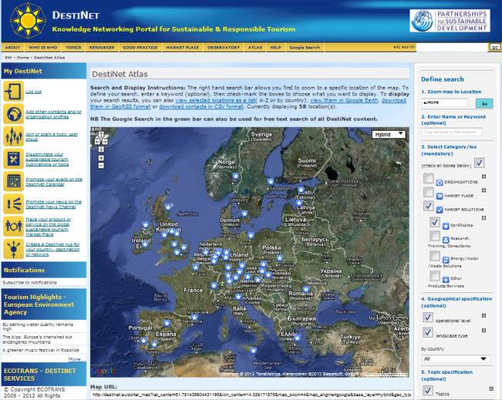
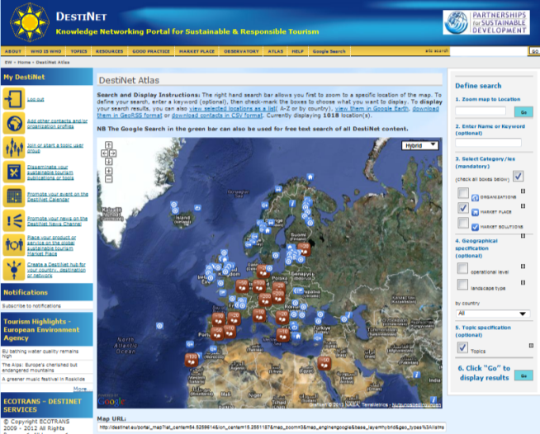
Atlas: Global Who is Who & Market Place

Slide 9
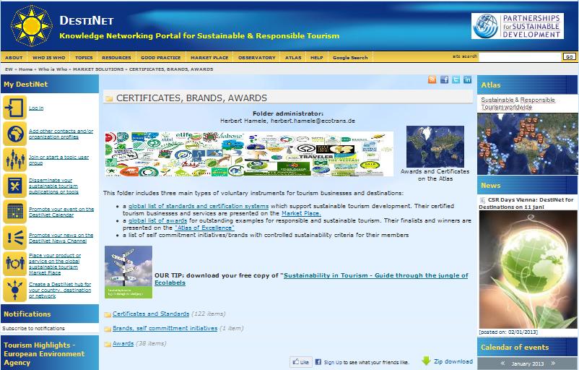
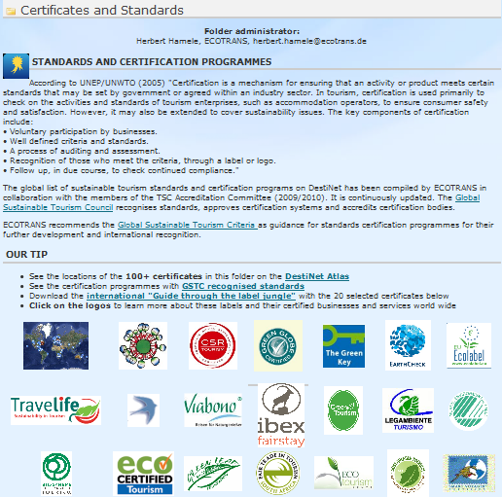
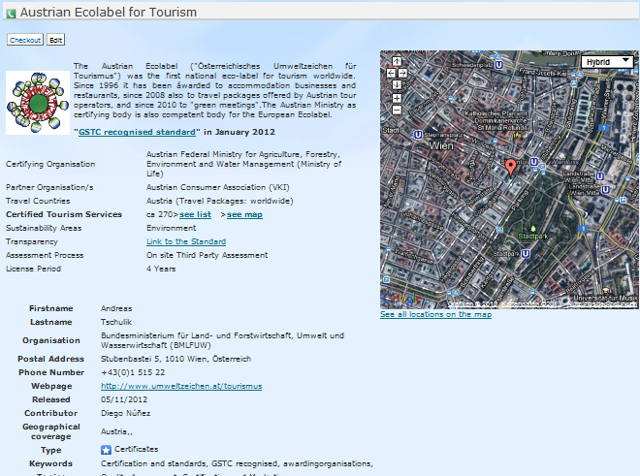
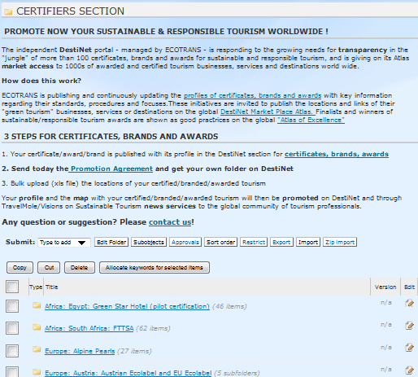
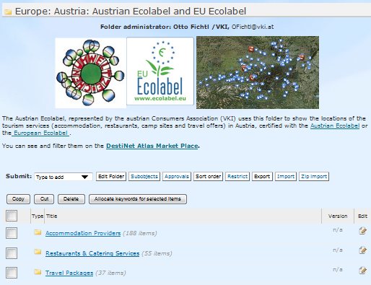
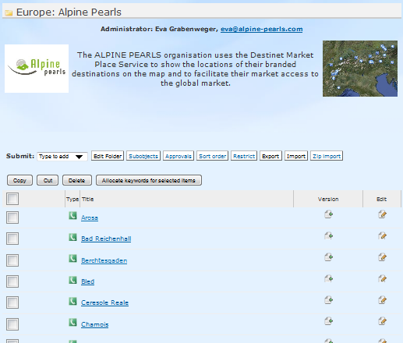
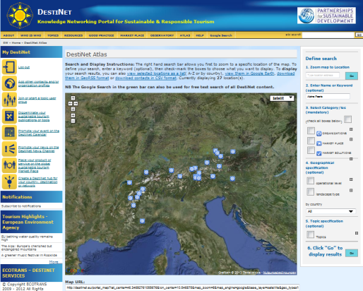
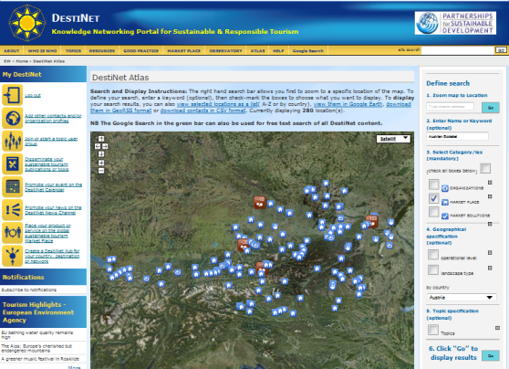
Market Place: e.g. Austria
certificates, brands, awards for „green“

Slide 10
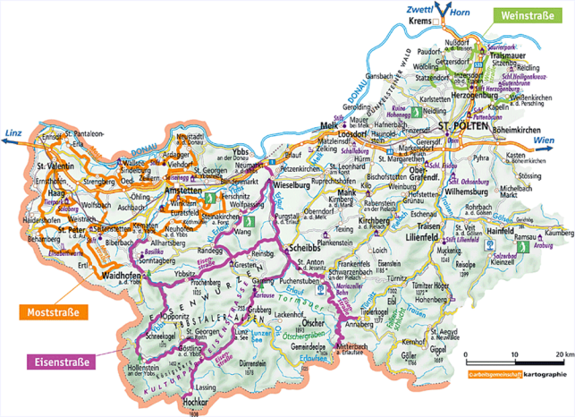
Sustainable Tourism in Austria:
Mostviertel

Slide 11

Sustainable Tourism in Austria:
Mostviertel
Die Destination Mostviertel ist Partner des ETZ-Projektes acces3mountain
Ziel :umweltfreudlichliche Mobilität speziell mit der Bahn http://www.access2mountain.eu/en/partners/default.html
Transport, Mobilität
Fahrradverleihe | Traisental, Mostbaronroute, Donauradweg, Steinschaler
ÖBB / Bus | Mariazellerbahn; Bus Wien-Mariazell http://www.mariazellerbahn.at/, www.noevog.at
Wanderbus / Skibus | Gratisschibus Mariazell-Mitterbach-Annaberg (Ferienzeiten), Schibus Göstling – Hochkar,
Bahn/Bus mit Radtransport | Mariazellebahn mit Radwaggon

Slide 12
Sustainable Tourism in Austria:
Mostviertel
Umweltzertifizierte Reiseangebote
Seit 2012 hat die Destination Mostviertel Tourismus Urlaubsangebote mit dem Österreichischen Umweltzeichen für Reiseangebote
„Grand Canyon Österreichs“ (eine Wanderung durch die Ötschergräben),
Pilgerwanderung auf dem Pielachtaler Pilgerweg,
„Zauberhafte Mariazellerbahn“ und ein
Arrangement des Alpenhotels Gösing. Optionaler Bestandteil dieser Arrangements ist die umweltschonende An- und Abreise mit der Mariazellerbahn.
i www.mostviertel.info/nachhaltigkeit.

Slide 13
Sustainable Tourism in Austria:
Mostviertel
Unterkünfte
.
Wohnen auf dem Bio-Bauernhof
Besonderen Wert auf nachhaltiges Wirtschaften, schonenden Umgang mit Ressourcen und umweltorientierte Urlaubsangebote.
„Stadlerhof“ in Annaberg, zu dem auch die bewirtschaftete Anna-Alm, die mietbare Stadleralm und eine Mühle gehören (www.tiscover.at/stadlerhof),
Bio-Bauernhof Fallmann in Scheibbs (www.urlaubambauernhof.at/fallmann) sowie der
Bio-Bauernhof Ebenbauer-Wagner in Windhag (www.ebenbauer-wagner.at).

Slide 14
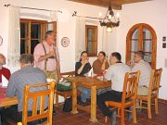
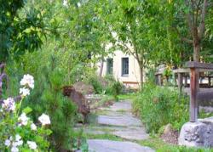

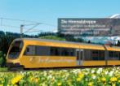
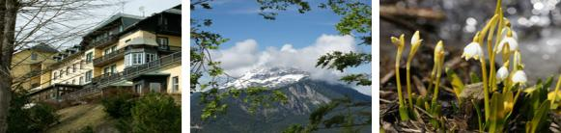
Sustainable Tourism in Austria:
Mostviertel
Unterkünfte
Steinschalerhof/Steinschaler Dörfl:
Umweltzeichen, EMAS, Fair, Trade,
Slow Food, Green Events,
Nachhaltigkeitsbericht, …
Alpenhotel Gössing
Naturpark, Umweltzeichen

Slide 15
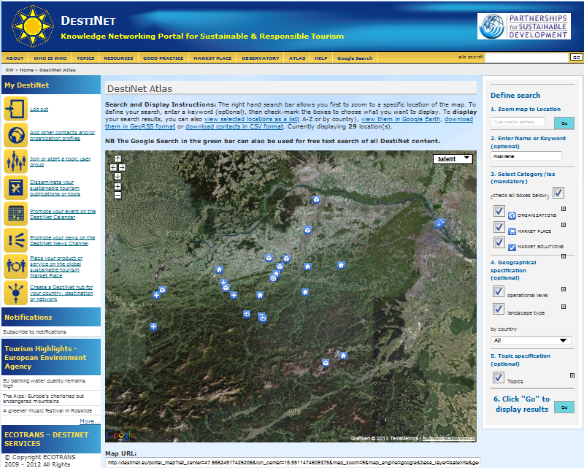
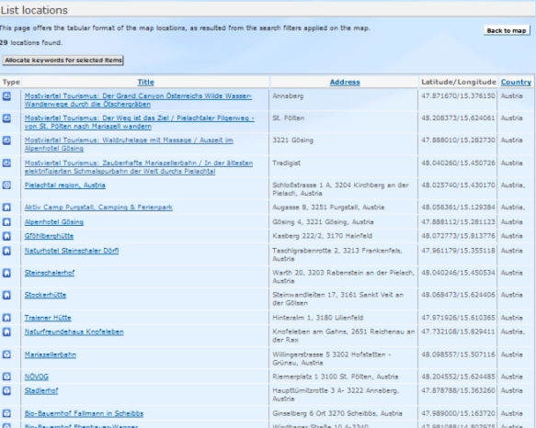
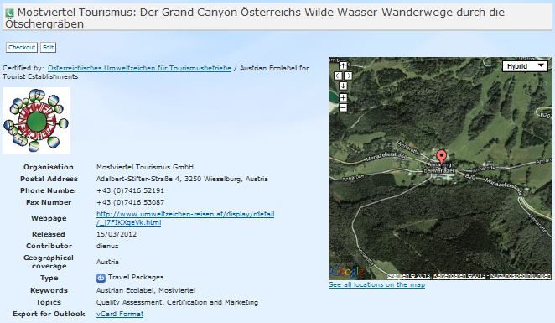
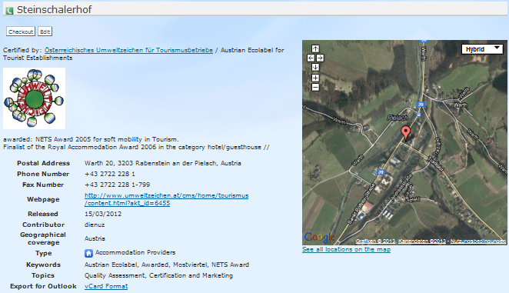

Market Place: Green Map Mostviertel
DestiNet Marketing Partner
Beispiel

Slide 16
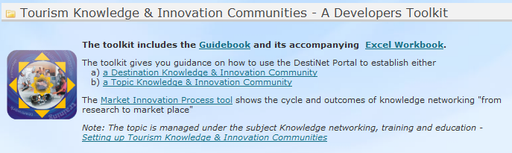
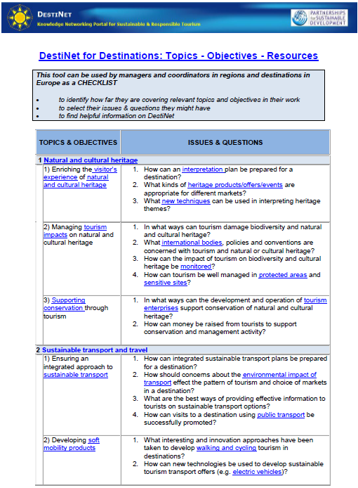
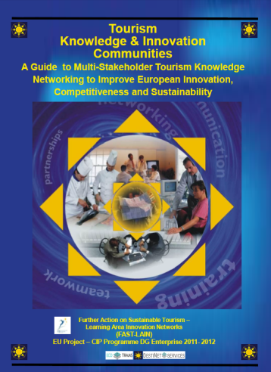
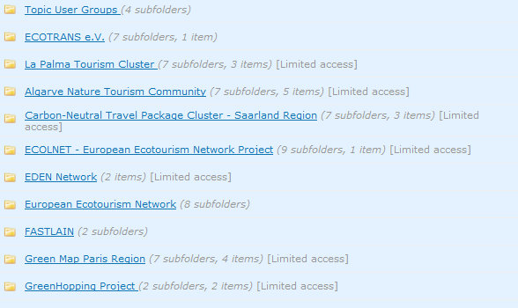
„ask expert service“

Slide 17
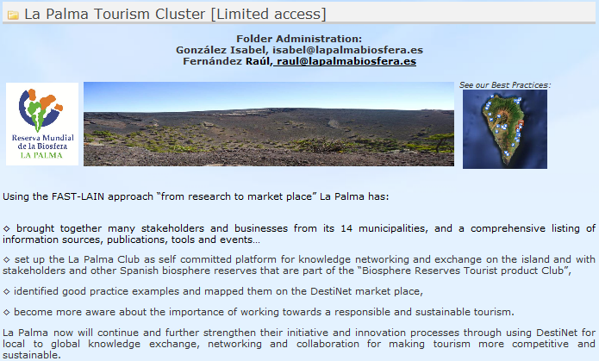







Green Map La Palma
DestiNet Marketing Partner
Beispiel
www.greenhopping.eu

Slide 18








  Benefits for Destinations
Credibility &
Guidance
6. Information
Flow
2. Global
Visibility
5. European Advice
3. Targeted
Promotion
4. Green
Marketing

Slide 19

  Outlook 2013: Green Map Austria
Grüne Karte Österreich
Transport, Mobilität
klima:aktiv mobil-Tourismus –Projekte andere Mobililtätsprojekte
Fahrradverleihe
ÖBB / Bus
Wanderbus / Skibus
Bahn/Bus mit Radtransport
Beherbergung
Österreichisches Umweltzeichen, EU Ecolabel
Urlaub am Biobauernhof
Naturidyll – Betriebe
Biohotels
ISO 14000
Klimabündnis-Betriebe
Ökoprofit-Betriebe
Fair Trade Betriebe – Hotels
Alpenvereinshütten mit Umweltgütesiegel
Gastronomie
Österreichisches ZU
Bio-Gastronomie
AMA-Gastro/Genussregionswirte
Fair Trade Gastronomie
Slow Food
Aktivitäten, Pauschalangebote
Green Events
Österreichisches Umweltzeichen für Reiseangebote
Bio-Läden, Bio-Hofläden
Bio-Direktvermarktung
Souvenirs / Bauernläden
UZ-Produkterzeuger
Attraktionen
National-/Naturparkzentren
Museen mit Umwelt-/NH-bezug
Freizeiteinrichtungen mit Umwelt-/NH-Aus-zeichnung (EMAS, Klimabündnis, Ökoprofit etc.)
Destinationen, Regionen
Nationalparke, Naturparke, Biosphärenparke
EDEN-Award
Alpine Pearls
Klimabündnis-Gemeinden
Fair Trade Gemeinden
Bio-Regionen

Slide 20
Contacts:
ECOTRANS - DestiNet
Herbert Hamele herbert.hamele@ecotrans.de
Gordon Sillence gordon.destinet@ecotrans.de
Austria:
Karl Reiner reiner@oear.at
Travelmotion:
Volker Schmidt vs@travelmotion.de

